Slide 1
JAVA FUNDAMENTOS
Ing. Ericson Huamaní Mantilla

Slide 2
Fundamentos básicos de programación
¿qué es un algoritmo?

Slide 3
Algoritmo
Tarea 01
Tarea 02
Tarea 03
Tarea N
Conjunto prescrito de instrucciones o reglas bien definidas, ordenadas y finitas que permiten llevar a cabo una actividad mediante pasos sucesivos que no generen dudas a quien deba hacer dicha actividad.

Slide 4
Representación de algoritmos
Pseudocodigo
Diagrama de flujo

Slide 5
Técnicas de diseño de algoritmos
Divide y vencerás
Programación dinámica
Metaheurística
...
Notes:
Algoritmos voraces (greedy): seleccionan los elementos más prometedores del conjunto de candidatos hasta encontrar una solución. En la mayoría de los casos la solución no es óptima.
Algoritmos paralelos: permiten la división de un problema en subproblemas de forma que se puedan ejecutar de forma simultánea en varios procesadores.
Algoritmos probabilísticos: algunos de los pasos de este tipo de algoritmos están en función de valores pseudoaleatorios.
Algoritmos determinísticos: el comportamiento del algoritmo es lineal: cada paso del algoritmo tiene únicamente un paso sucesor y otro antecesor.
Algoritmos no determinísticos: el comportamiento del algoritmo tiene forma de árbol y a cada paso del algoritmo puede bifurcarse a cualquier número de pasos inmediatamente posteriores, además todas las ramas se ejecutan simultáneamente.
Divide y vencerás: dividen el problema en subconjuntos disjuntos obteniendo una solución de cada uno de ellos para después unirlas, logrando así la solución al problema completo.
Metaheurísticas: encuentran soluciones aproximadas (no óptimas) a problemas basándose en un conocimiento anterior (a veces llamado experiencia) de los mismos.
Programación dinámica: intenta resolver problemas disminuyendo su coste computacional aumentando el coste espacial.
Ramificación y acotación: se basa en la construcción de las soluciones al problema mediante un árbol implícito que se recorre de forma controlada encontrando las mejores soluciones.
Vuelta atrás (backtracking): se construye el espacio de soluciones del problema en un árbol que se examina completamente, almacenando las soluciones menos costosas.

Slide 6
Complejidad de algoritmos
La complejidad de algoritmo es simplemente una forma de evaluar qué tan rápido un programa o un algoritmo se ejecutan.
NOTACIÓN BIG(O)
Notes:
Existen programas llamados profilers los cuales miden el tiempo de ejecución en milisegundos y nos ayudan a optimizar nuestro código, al identificar los cuellos de botella que podría haber en él.

Slide 7
Temario
Java Conceptos básicos
JDK
JRE
Introducción a la programación en JAVA.
Programación Orientada a Objetos.
Clases
Objetos
Métodos

Slide 8
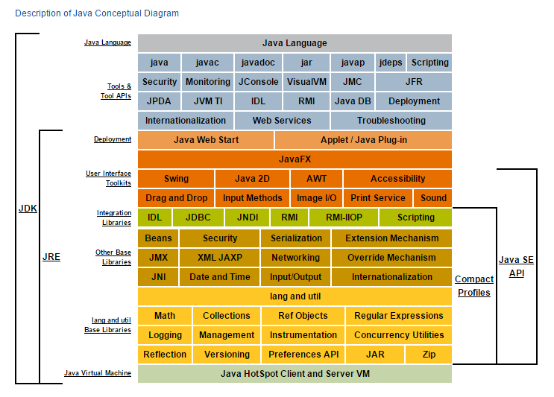

Slide 9
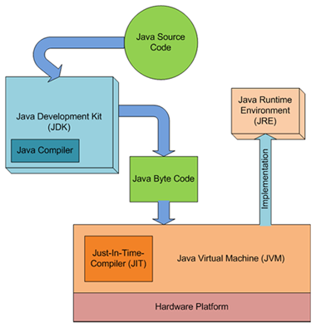

Slide 10
Introducción a la programación en JAVA
Características:
Sencillo: Elimina la complejidad de otros lenguajes.
Orientado a Objetos: La filosofía de programación orientada a objetos facilita la creación y mantenimiento de programas.
Independiente de la arquitectura y portable.
Robusto: Java simplifica la gestión de la memoria.
Multitarea: Java puede ejecutar diferentes líneas de código al mismo tiempo.
Dinámico: En Java no es necesario cargar completamente el programa en memoria, no que las clases compiladas pueden ser cargadas baja demanda en tiempo de ejecución.

Slide 11
Ejemplo
Escriba una rutina básica que permita saludar en pantalla.
Ejecute los comandos java y javac

Slide 12
POO – Programación orienta a objetos
Es un paradigma de programación que usa objetos y sus interacciones, para diseñar aplicaciones y programas informáticos. Está basado en varias técnicas, incluyendo herencia, abstracción, polimorfismo y encapsulamiento.
Paradigma estructurado
Paradigma POO

Slide 13
Características de POO
Abstracción
Encapsulamiento
Modularidad
Principio de ocultación
Polimorfismo
Herencia
Recolección de basura

Slide 14
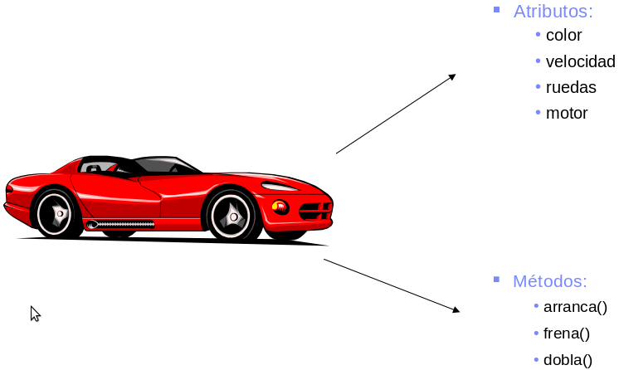
Clase
Una clase es la abstracción de las propiedades y acciones que ejecutan los objetos del mundo real.

Slide 15
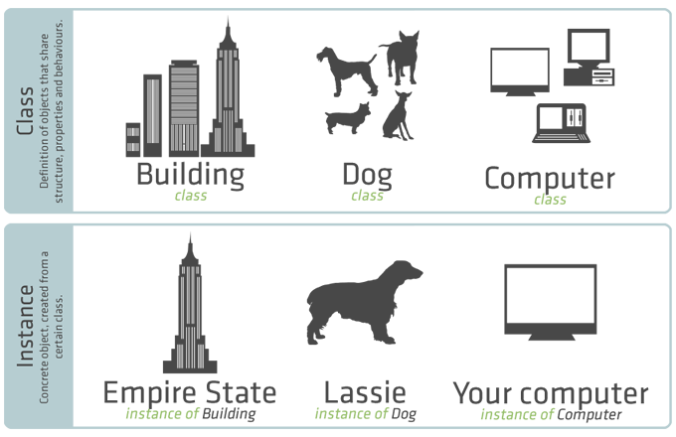
Objeto
Los objetos son instancias de una clase.

Slide 16
Métodos
Son las funcionalidades asociadas a los objetos.
Algoritmo asociado a un objeto (o a una clase de objetos), cuya ejecución se desencadena tras la recepción de un "mensaje". Desde el punto de vista del comportamiento, es lo que el objeto puede hacer. Un método puede producir un cambio en las propiedades del objeto, o la generación de un "evento" con un nuevo mensaje para otro objeto del sistema.

Slide 17
Temario
Java Programación básica
Palabras reservadas en JAVA.
Variables en JAVA.
Condicionales.
Condiciones Repetitivas.
Comentarios en JAVA.
Controlando Excepciones.

Slide 18
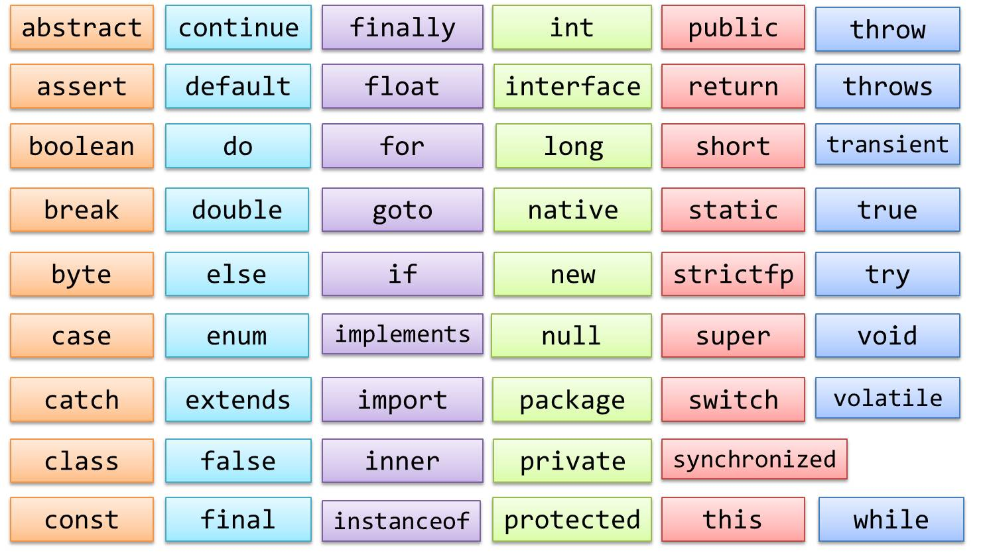
Palabras reservadas en JAVA
Como cualquier lenguaje de programación, el lenguaje Java designa ciertas palabras que el compilador reconoce como especiales y, como tales, no se tiene permitido usarlas para nombrar sus construcciones Java.

Slide 19
Variables en JAVA
Una variable en Java es un identificador que representa una palabra de memoria que contiene información. El tipo de información almacenado en una variable sólo puede ser del tipo con que se declaró esa variable.

Slide 20
Variables en JAVA
Declaración de una variable:
Java es un lenguaje tipado y nos obliga a declarar nuestras variables antes de poder hacer uso de ellas, con esta declaración le indicamos al compilador el espacio en memoria que debe de reservar para almacenar la información.
String cliente;
Aquí estamos reservando memoria para una variable de tipo String y la identificamos con el nombre “cliente”. De ahora en adelante si en el programa hablamos de cliente, estamos haciendo referencia a esa porción de memoria y al valor que contiene.
Podemos asignarle algún valor en el momento de declarar una variable. Por ejemplo:
String cliente = "Isaac Newton";

Slide 21
Variables en JAVA
Aquí reservamos memoria para una cadena de caracteres y le asignamos el valor "Isaac Newton". También podemos declararla y en otro lugar del programa fijarle un valor :
String cliente; // declaración
... // El programa sigue
cliente = "Isaac Newton"; // le damos un valor
La sentencia para declarar una variable se resume como:
Tipo_de_Dato Nombre_de_Variable [= Valor_inicial];

Slide 22
Variables en JAVA
Nombre de la variable
El nombre debe ser único en el contexto del programa. Además debe seguir las siguientes reglas:
No puede ser una palabra reservada del lenguaje o un literal booleano (true o false)
Puede contener cualquier carácter Unicode, pero no puede comenzar con un número
No debe contener los símbolos que se utilicen como operadores ( + , - , ?, etc )

Slide 23
Tipos de datos en Java
Tipos primitivos
byte
short
Tipos Objeto
Tipos de la biblioteca estándar de Java
int
long
float
double
char
boolean
Tipos definidos por el programador
arrays
Tipos envoltorio o wrapper
String, Scanner, TreeSet, ArrayList

Slide 24
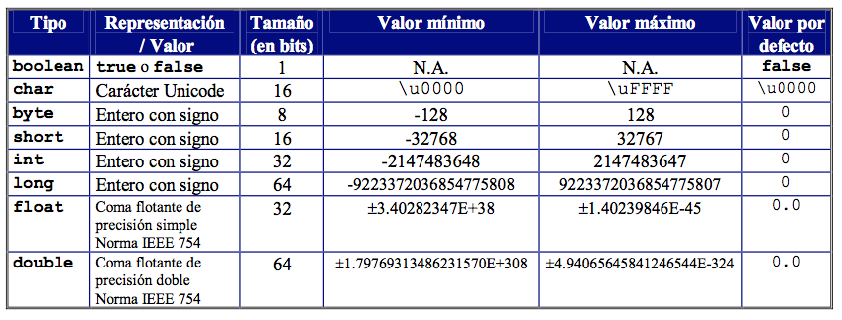
Tipos de datos primitivos

Slide 25
Condicionales: IF-ELSE
Evalúa la condición lógica o booleana. Si esta condición es cierta entonces se ejecuta la sentencia que se encuentra a continuacion. En caso contrario, se ejecuta la sentencia que sigue a elseIf o else
Sintaxis:
if (conditional) {
// Block 1
} else if (conditional2) {
// Block 2
} else if (conditional3) {
// Block 3
} else {
// Block 4
} // End

Slide 26
Operador ternario
El lenguaje Java proporciona un operador práctico para hacer simples verificaciones de sentencias if/else. Su sintaxis es:
(conditional) ? statementIfTrue : statementIfFalse;
Si conditional evalúa como verdadero, entonces se ejecuta statementIfTrue; caso contrario, se ejecuta statementIfFalse. Las sentencias compuestas no se permiten para ninguna de las sentencias.
Los operadores ternarios a menudo se usan para inicializar una variable (como un valor de retorno), como de la siguiente manera:
public int getHeight() {
return (gender.equals("MALE")) ? (height + 2) : height;
}

Slide 27
Ejercicio
Desarrollar el siguiente algoritmo:
Dado un conjunto de números ubicar el número mayor y menor.

Slide 28
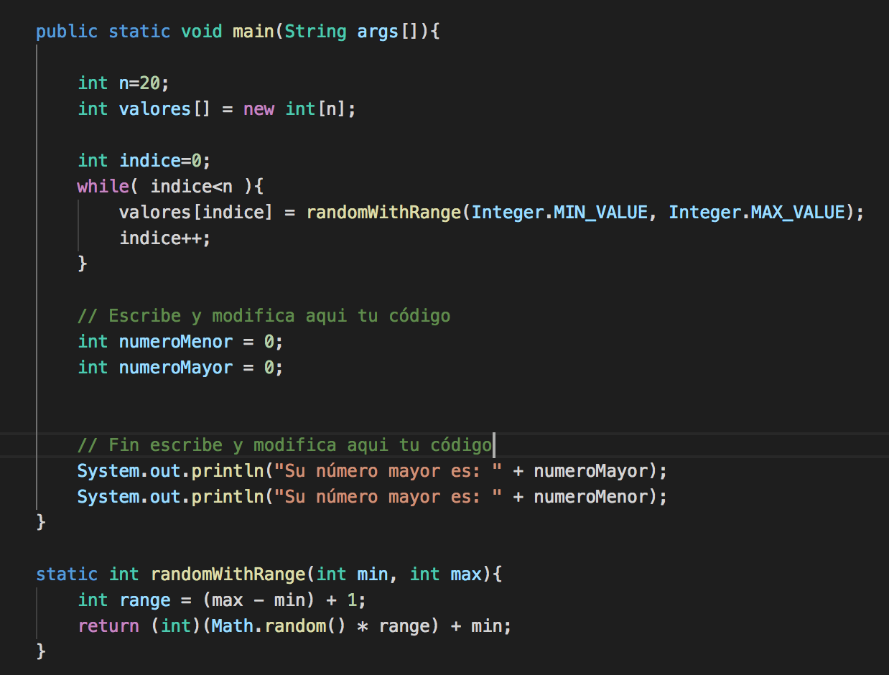
Ejercicio

Slide 29
Condicionales repetitivas
Condicionales repetitivas modifican el flujo secuencial de un programa permitiendo la ejecución reiterada de una sentencia o sentencias mientras se cumple alguna condición o conjunto de condiciones.
En Java hay tres tipos diferentes de condicionales repetitivas:
for
while
do-while.

Slide 30
Sentencia for
La construcción de bucle básico en el lenguaje Java es la sentencia for, que le permite iterar un rango de valores para determinar cuántas veces ejecutar un bucle. La sintaxis abstracta para un bucle for es:
for (initialization; loopWhileTrue; executeAtBottomOfEachLoop) {
statementsToExecute
}
Al comienzo del bucle, se ejecuta la sentencia de inicialización (las sentencias de inicialización múltiples se pueden separar con comas). Mientras loopWhileTrue (una expresión condicional de Java que debe evaluar ya sea como verdadero o falso) sea verdadero, el bucle se ejecutará. Al final del bucle, se ejecuta executeAtBottomOfEachLoop.

Slide 31
Sentencia for
Desarrollar una rutina que permita mostrar números del 1 al 20

Slide 32
Sentencia for
Mostrar el factorial de un número (Utilizar la sentencia for)

Slide 33
Sentencia while
La sintaxis para un bucle while es:
while (loopWhileTrue) {
statementsToExecute
}
Es un bucle o sentencia repetitiva con una condicion al principio. Se ejecuta una sentencia mientras sea cierta una condición. La sentencia puede que no se ejecute ni una sola vez.

Slide 34
While
Desarrollar una rutina que permita mostrar números del 1 al 20 (Utilizar la sentencia while)

Slide 35
While
Mostrar el factorial de un número (Utilizar la sentencia while)

Slide 36
Sentencia do-while
Es un bucle o sentencia repetitiva con una condicion al final. Se ejecuta una sentencia mientras sea cierta una condición. En este caso, la sentencia se ejecuta al menos una vez.
do{
statementsToExecute
} while (loopWhileTrue)

Slide 37
Sentencia do-while
Desarrollas una rutina que permita generar un triangulo isosceles recto, se define la base del triangulo.
Criterios de diseño
0 < n < 101
Imprimir el área del triangulo con #
#
##
###
####

Slide 38
Comentarios en JAVA
Se trata de nota escritas a un código a efectos de documentación.
Estos textos no son parte del programa y no afecta flujo del programa.
Existe 3 tipos de comentatios en JAVA:
C++ - Style Comments
C – Style Comments
Comentarios especiales de Javadoc

Slide 39
C++ - Style Comments
Comienza con el símbolo doble slash ( // )
Toda palabra escrita a continuación del símbolo doble slash // es tratado como comentario
Ejemplo:
// This is a C++ style o single line comments

Slide 40
C - Style Comments
Comienza con los símbolos slash y asterisco /* y termina con los símbolos asterisko y slash*/
Todo texto entre los dos par de símbolos se tratan como comentario.
A diferencia del C++ Style Comments, pueden extenderse varias líneas.
Ejemplo:
/* this is an example of a
C style or multipleline comments */

Slide 41
Comentarios especiales de Javadoc
Se utilizan para la generación de una documentación HTML. Se crea este tipo de comentarios utilizando al inicio de la linea los símbolos slash y doble asterisco /** y termina con los símbolos asterisco y slash */
Puede abarcar varias líneas. Puede contener ciertas etiquetas para añadir mayor información a los comentarios.
Ejemplo:
/** This is an example of special java doc comments used for generating an html documentation. It uses tags like: @author Florence Balagtas @version 1.2
*/

Slide 42
Controlando Excepciones
Una excepción es una situación anómala a la que llega la ejecución de un programa. Estas situaciones anómalas pueden ser el intento de abrir un fichero que no existe, la división por cero o el acceso a un objeto no inicializado.
En Java existen dos grandes tipos de excepciones: los Errores y las Excepciones propiamente dichas:
Los Errores son situaciones irrecuperables, por ejemplo fallos de la máquina vitual. Ante ellos no hay más alternativa que cerrar la aplicación, y no estamos obligados a gestionarlas.
Las excepciones son situaciones anómales ante las cuales bien debemos reaccionar o bien nos desentendemos explítamente. Cuando una excepción se produce se acompaña de toda la información relevante para que podamos gestionarla.

Slide 43
Controlando Excepciones
Un caso particular son las excepciones que derivan de RuntimeException, como por ejemplo NullPointerException.
Para gestionar una excepción debe emplearse una sentencia try. La sintaxis de la sentencia se muestra a continuación:
try {
sentencia_1;
sentencia_2;
...
} catch (ClaseExcepcion objetoExcepcion) {
sentencia_a;
sentencia_b;
...
} catch(IOException e) {
//Aquí tratamos otro tipo de expeción
} finally {
//Aquí realizamos las tareas comunes.
}

Slide 44
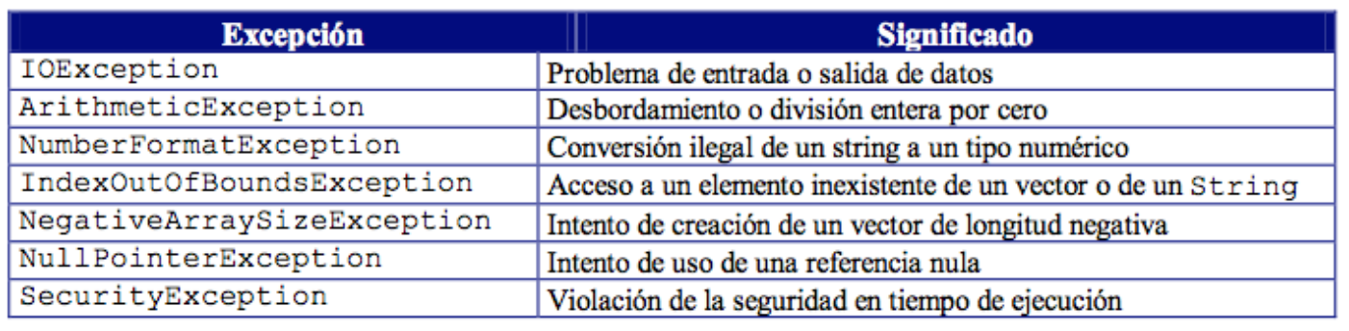
Controlando Excepciones
En Java existen muchos tipos de excepciones estándar. Algunas de las excepciones más comunes se muestran en la siguiente tabla.

